Slide 1
Vznik moskevského knížectví
Digitální učební materiál byl vytvořen v rámci projektu
Inovace a zkvalitnění výuky na Slovanském gymnáziu
CZ.1.07/1.5.00/34.1088

Slide 2
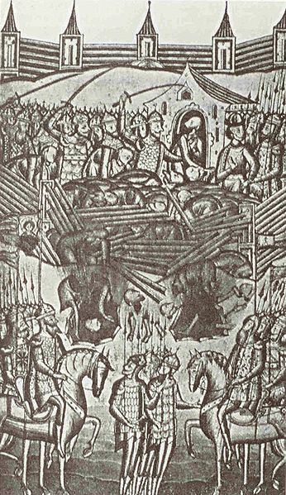
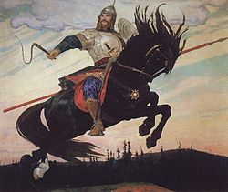
Útok Tatarů na Rusko
Počátek 13. století – postupný
rozpad Kyjevské Rusi
1223 – porážka ruských knížat
na řece Kalce Čingischánem
1240 – dobytí Kyjeva vnukem
Čingischána Batúem
Popis obrany Kyjeva v ruských
bylinách – bohatýr Ilja Muromec
Ilja Muromec
1)
Dobytí Kyjeva Batú chánem
2)

Slide 3
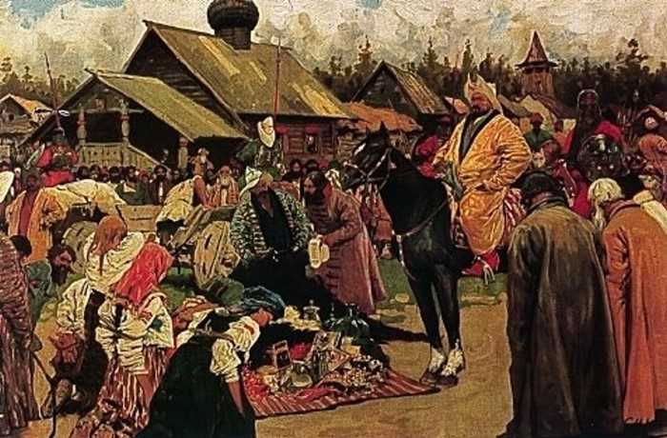
Zlatá horda
Zlatá horda – Povolží
- vládce - Batú chán
- vláda nad ruskými knížaty
- každoroční platba daní
- „jarlyk“ listina, která dovo-
lovala knížatům vládnout
/ pokořující obřad /
Každoroční výběr daní v ruských knížectvích
3)

Slide 4
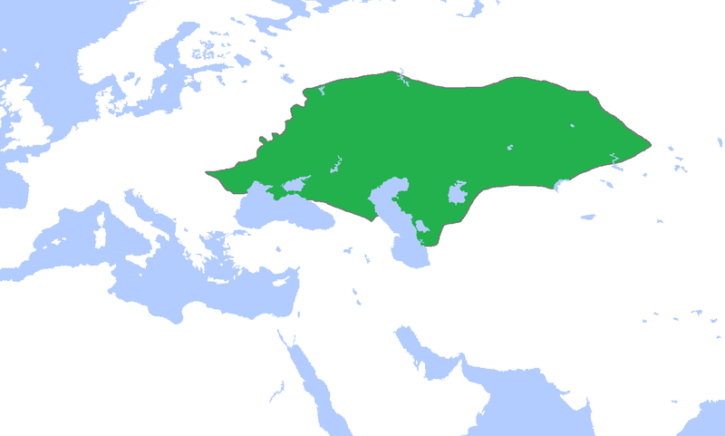
Rozloha Zlaté hordy kolem r. 1300

Slide 5
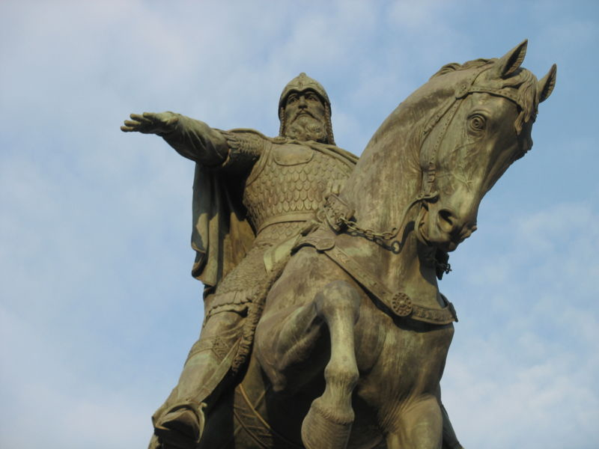
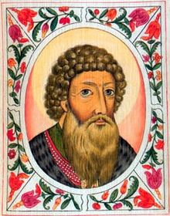
Vznik moskevského knížectví
1147 – založení Moskvy knížetem
Jurijem Dolgorukim
1156 – začíná stavět Kreml
zpočátku malá kupecká osada
Ivan I. Kalita / 1. pol. 14. stol /
- právo vybírat daně pro Zlatou hordu
- titul velkoknížete
- přemístění metropolity z Kyjeva
do Moskvy
Jurij Dolgorukij
5)
Ivan I. Kalita

Slide 6
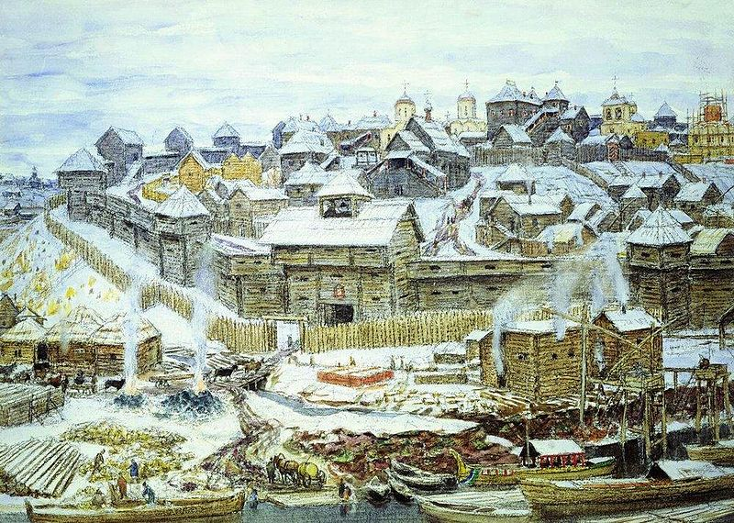
Kreml – sídlo ruských panovníků - za vlády Ivana I. Kality

Slide 7
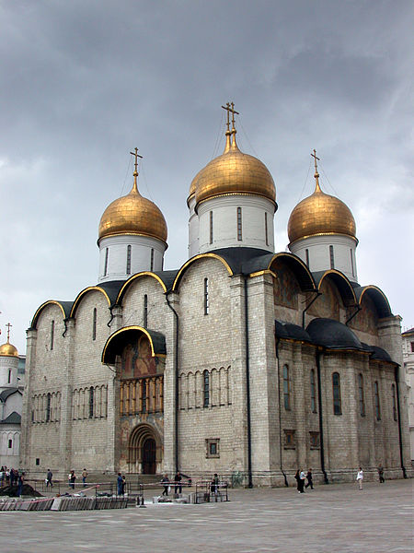
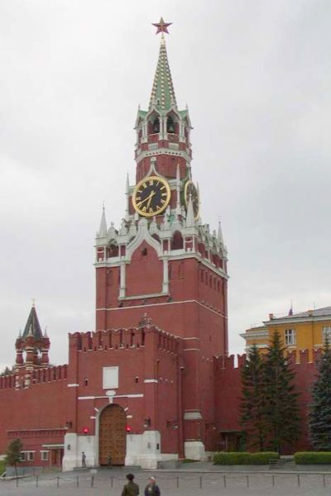
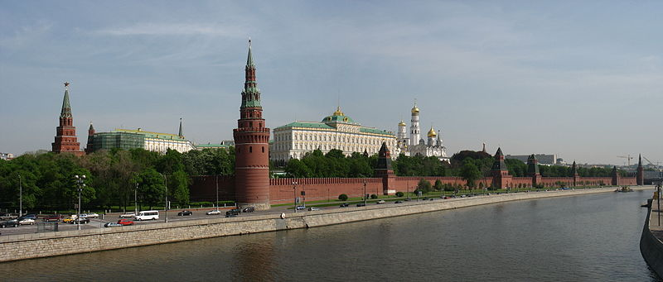
Moskevský Kreml v současnosti
9) Chrám Nanebevzetí panny Marie
Spasská věž 10)

Slide 8
Novgorodské knížectví
Poslední svobodné ruské
knížectví
Vládce – Alexandr Něvský
1240 – bitva na řece Něvě
proti Švédům
1242 – bitva na Čudském
jezeře proti Řádu mečových
bratří
Novgorod se ubránil všem
nepřátelům
Alexandr Něvský

Slide 9
Dmitrij Donskij
kníže Dmitrij Donskij
první vítězství nad
Zlatou hordou
1380 – bitva na Kuli-
kovském poli u Donu
nadvláda Zlaté hordy
a placení daní dále
pokračuje
Bitva na Kulikovském poli

Slide 10
Kníže Ivan III.
1480 – přestal platit daně ZH
sjednotil ruská knížectví pod
svou vládou
připojil Novgorodské knížectví
oženil se s neteří posledního
byzantského císaře
Moskva – „třetí Řím“
podporuje církev, omezuje
bojary
reorganizace armády, soudů
položil základy silného státu
13)
Ivan III.
Ivan III. odmítá platit daně

Slide 11
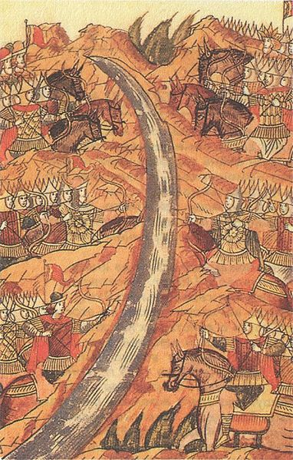
R. 1480 se setkala na řece Ugře
tatarská a ruská vojska.
Po dlouhém váhání tatarský chán
bez boje ustoupil.
Zlatá horda přestala existovat.
Rozpadla se na několik chanátů –
Krymský, Astracháňský…
Ivan III. sjednotil Rusko.
15)
1480 - Dlouhé čekání na boj na řece Ugře

Slide 12
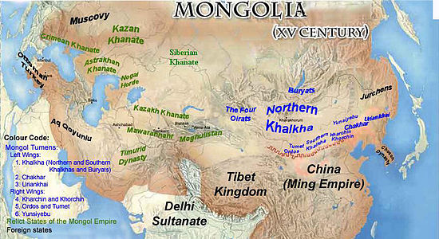
Důsledky tatarského vpádu do Ruska
odtržení východní Evropy od západní civilizace
zpomalení hospodářského, politického i kulturního vývoje Ruska o 200 let / stálá zaostalost /
16)

Slide 13
1) VASNETSOV, Viktor M.. wikipedia.org [online]. [cit. 2.12.2013]. Dostupný na WWW: http://cs.wikipedia.org/wiki/Soubor:Vastnetsov_1914.jpg
2) РУССКИЙ ЛЕТОПИСЕЦ. wikimedia.org [online]. [cit. 2.12.2013]. Dostupný na WWW: http://commons.wikimedia.org/wiki/File:KIEV1240.jpg?uselang=ru
3) ИВАНОВ С.. wikipedia.org [online]. [cit. 2.12.2013]. Dostupný na WWW: http://cs.wikipedia.org/wiki/Soubor:Basqaq.jpg
4) GABAGOOL. wikipedia.org [online]. [cit. 25.11.2013]. Dostupný na WWW: http://cs.wikipedia.org/wiki/Soubor:GoldenHorde1300.png
5) JULMIN. wikipedia.org [online]. [cit. 25.11.2013]. Dostupný na WWW: http://cs.wikipedia.org/wiki/Soubor:MemorialToJuriDolgoruky2.JPG
6) AUTOR NEUVEDEN. wikipedia.org [online]. [cit. 25.11.2013]. Dostupný na WWW: http://cs.wikipedia.org/wiki/Soubor:Ivan_Kalita.jpg
7) VASNĚCOV A.. wikimedia.org [online]. [cit. 25.11.2013]. Dostupný na WWW: http://commons.wikimedia.org/wiki/File:Kreml_Kality.jpg?uselang=ru
8) МИНЕЕВА Ю. (JULMIN). wikipedia.org [online]. [cit. 25.11.2013]. Dostupný na WWW: http://cs.wikipedia.org/wiki/Soubor:Panorama_of_Moscow_Kremlin.jpg
9) SMACK. wikipedia.org [online]. [cit. 25.11.2013]. Dostupný na WWW: http://cs.wikipedia.org/wiki/Soubor:Dormition_(Kremlin).JPG
10) SHEBS, Stan. wikipedia.org [online]. [cit. 25.11.2013]. Dostupný na WWW: http://cs.wikipedia.org/wiki/Soubor:Kremlin_Spasskaya_Tower.jpg
11) AJVOL. wikipedia.org [online]. [cit. 23.11.2013]. Dostupný na WWW: http://cs.wikipedia.org/wiki/Soubor:Alexander_Nevsky_2.jpg
12) BOOK ILLUSTRATION. wikimedia.org [online]. [cit. 30.11.2013]. Dostupný na WWW: http://commons.wikimedia.org/wiki/File:Kulikovo05.jpg?uselang=ru
13) HELMOLT, H.f.. wikimedia.org [online]. [cit. 30.11.2013]. Dostupný na WWW: http://commons.wikimedia.org/wiki/File:Ivan_III_of_Russia.jpg
14) KIVSHENKO, Aleksey D.. wikimedia.org [online]. [cit. 30.11.2013]. Dostupný na WWW: http://commons.wikimedia.org/wiki/File:Ivan_vs_khan.jpg

Slide 14
15) AUTOR NEUVEDEN. wikipedia.org [online]. [cit. 3.12.2013]. Dostupný na WWW: http://cs.wikipedia.org/wiki/Soubor:Great_standing_on_the_Ugra_river_2.jpg
16) LADY ANU. wikipedia.org [online]. [cit. 3.12.2013]. Dostupný na WWW: http://en.wikipedia.org/wiki/File:Mongolia_1500_AD.jpg

